Slide 1
Введение в API

Slide 2
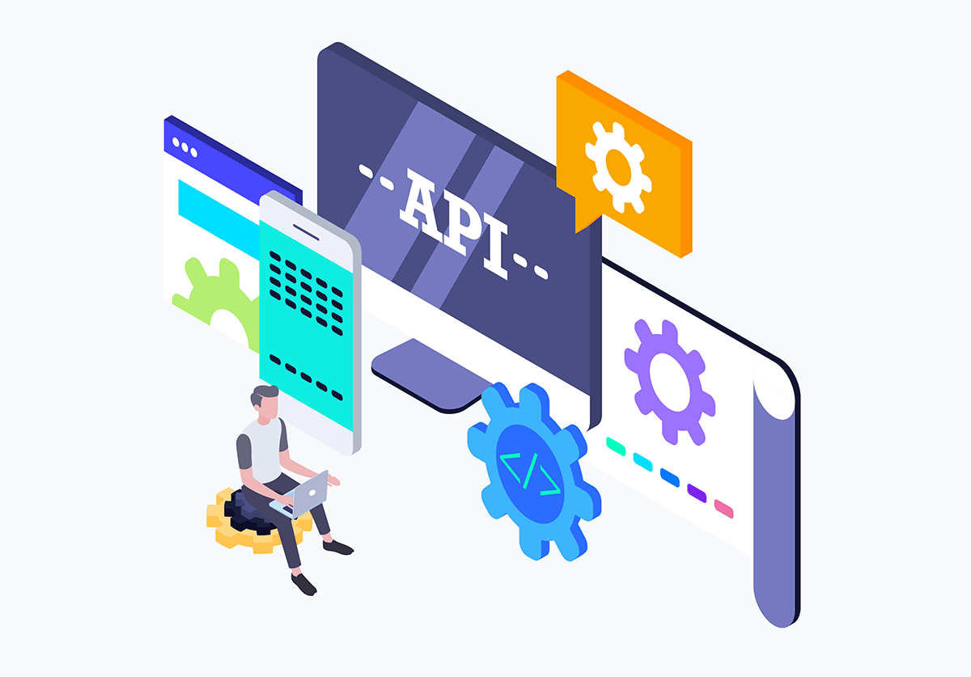
Что такое API (апи)
API (Application Programming Interface) – это набор правил и протоколов, который позволяет разным программам взаимодействовать друг с другом.
API определяет методы и структуры данных, которые могут быть использованы для обмена информацией и выполнения операций между различными программами или компонентами программного обеспечения.

Slide 3
Цели API
1. Взаимодействие с внешними сервисами
Многие приложения и веб-сервисы предоставляют API, которые позволяют другим приложениям получать доступ к их функциональности и данным. Например, социальные сети предоставляют API для доступа к профилям пользователей и публикации сообщений.
2. Расширение функциональности
Разработчики могут использовать API для расширения функциональности своих приложений. Например, плагины и расширения для браузеров используют API для взаимодействия с браузером и добавления новых возможностей.

Slide 4
Цели АПИ
3. Интеграция с аппаратным обеспечением
API также используются для взаимодействия с аппаратным обеспечением, таким как принтеры, камеры, датчики и другие устройства.
4. Обмен данными
API часто применяются для обмена данными между различными частями одной программы или между разными программами.
API могут быть реализованы разными способами, включая веб-сервисы, библиотеки, SDK (Software Development Kit) и другие средства. Они обычно документированы, чтобы разработчики могли понять, как ими пользоваться, и какие функции они предоставляют.

Slide 5
Протоколы API
1. RESTful API (Representational State Transfer)
RESTful API основаны на принципах архитектуры REST и используют стандартные HTTP методы (GET, POST, PUT, DELETE) для взаимодействия с ресурсами. Они часто используются для веб-сервисов и взаимодействия с данными в формате JSON или XML.
2. SOAP (Simple Object Access Protocol)
SOAP - это протокол на основе XML, который предоставляет строгую структуру для обмена сообщениями между клиентами и серверами. SOAP API часто используются в корпоративных приложениях и могут предоставлять расширенные возможности безопасности.

Slide 6
Протоколы АПИ
3. GraphQL
GraphQL - это современный протокол, который позволяет клиентам запрашивать только те данные, которые им нужны. Вместо предоставления фиксированных точек доступа, как REST, GraphQL дает клиентам гибкость создавать свои запросы.
4. JSON-RPC и XML-RPC
Эти протоколы используются для удаленного вызова процедур и передачи данных в формате JSON или XML. Они предоставляют простой способ взаимодействия между клиентами и серверами.

Slide 7
REST API
REST API — это способ взаимодействия сайтов и веб-приложений с сервером. Его также называют RESTful.

Slide 8
Приколюшки Принципы REST API
Отделение клиента от сервера (Client-Server).
Клиент — это пользовательский интерфейс сайта или приложения, например, поисковая строка видеохостинга.
В REST API код запросов остается на стороне клиента, а код для доступа к данным — на стороне сервера.
Это упрощает организацию API, позволяет легко переносить пользовательский интерфейс на другую платформу и дает возможность лучше масштабировать серверное хранение данных.

Slide 9
Приколюшки Принципы REST API
Отсутствие записи состояния клиента (Stateless).
Сервер не должен хранить информацию о состоянии (проведенных операций) клиента.
Каждый запрос от клиента должен содержать только ту информацию, которая нужна для получения данных от сервера.

Slide 10
Приколюшки Принципы REST API
Единообразие интерфейса Rest (Uniform Interface).
Все данные должны запрашиваться через один URL-адрес стандартными протоколами, например, HTTP.
Это упрощает архитектуру сайта или приложения и делает взаимодействие с сервером понятнее.

Slide 11
Методы REST API
В REST API есть 4 метода HTTP, которые используют для действий с объектами на серверах:
GET (получение информации о данных или списка объектов)
DELETE (удаление данных)
POST (добавление или замена данных)
PUT (регулярное обновление данных)

Slide 12
CRUD это база
Такие запросы еще называют идентификаторами
CRUD: create (создать), read (прочесть), update (обновить) delete (удалить).
Это стандартный набор действий для работы с данными.
Например, чтобы обновить видео про Python по адресу http://school.ru/python/2 REST API будет использовать метод PUT, а для его удаления — DELETE.

Slide 13
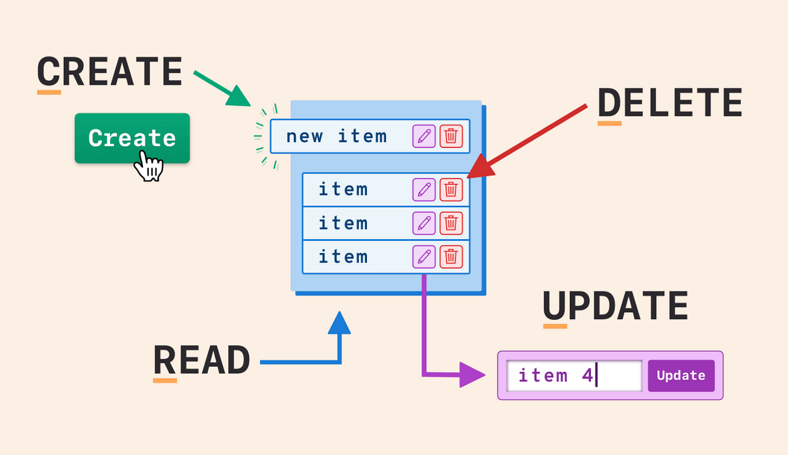

Slide 14
Как работает RESTful
Например, на сайте отеля есть система бронирования номеров трех типов: эконом, стандарт и люкс. В REST API каждому типу будет присвоен свой URL на странице бронирования:
http://hotel.ru/booking/econom
http://hotel.ru/booking/standart
http://hotel.ru/booking/lux
Такие URL однозначно определяют ресурс на сервисе — данные о доступных номерах каждого класса.

Slide 15
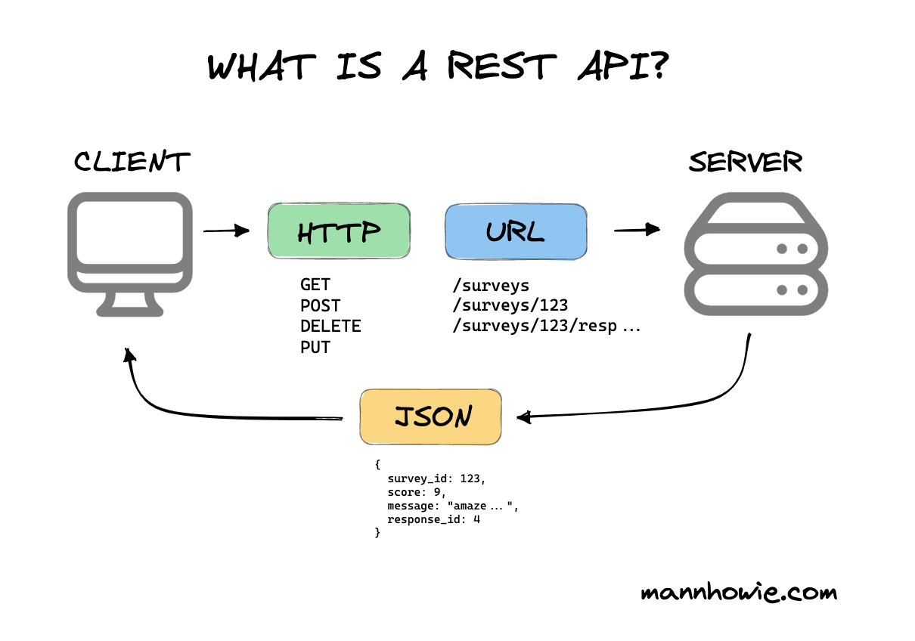

Slide 16
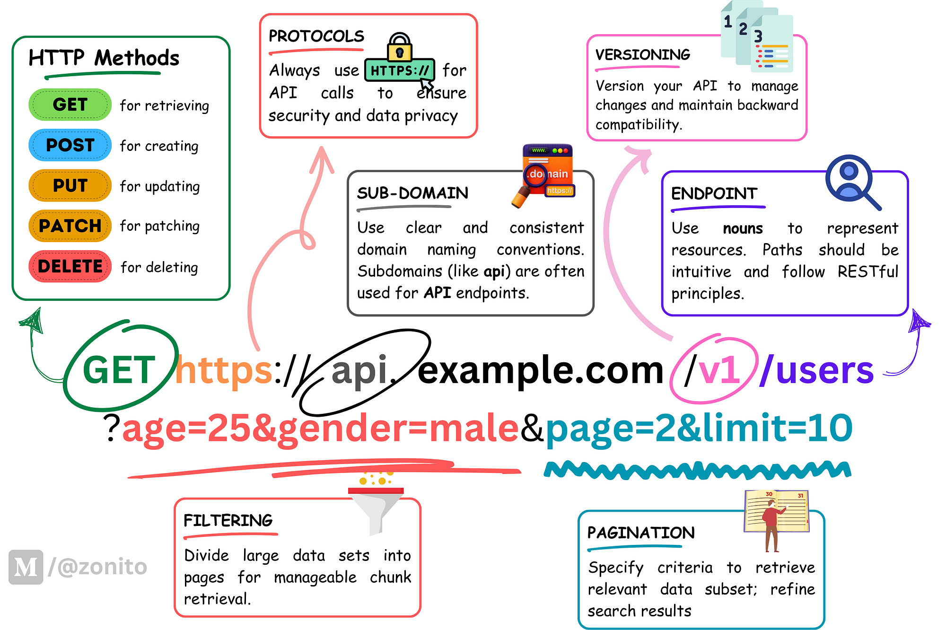

Slide 17


Домашняя работа
Посмотреть видеоролики на ютюбе

